Slide 1

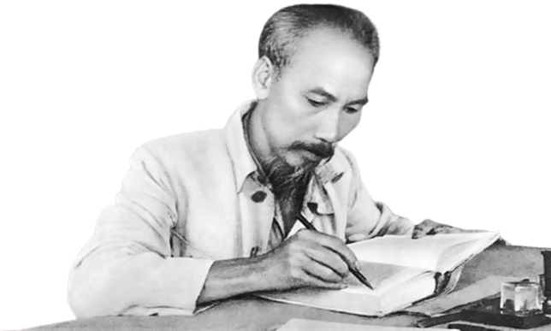
I. CHUẨN BỊ ĐỌC
Xem video sau và chia sẻ suy nghĩ của em
https://www.youtube.com/watch?v=hdHefo-cqco

Slide 2




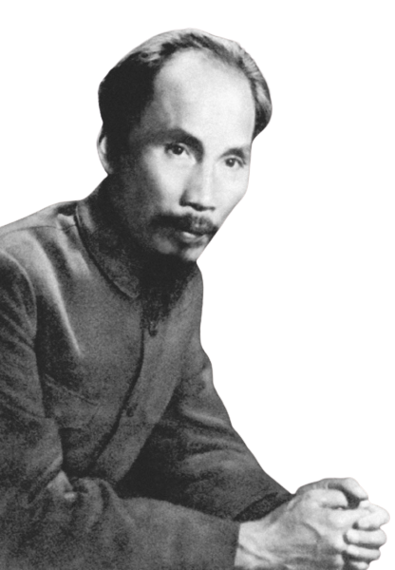



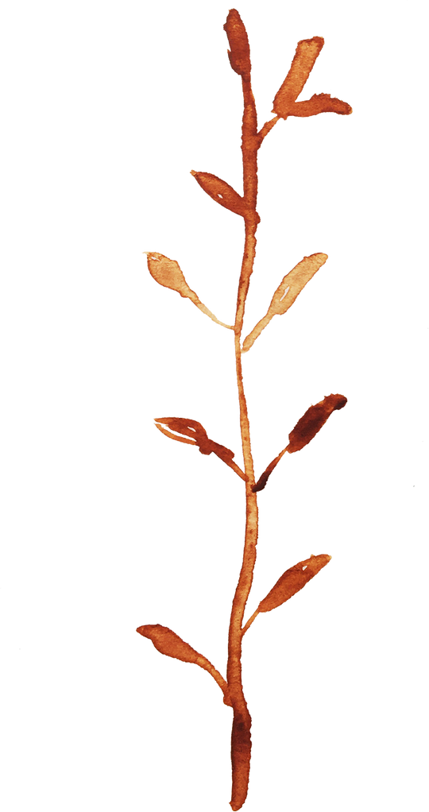


BÀI 8
NGHỊ LUẬN XÃ HỘI
THỰC HÀNH ĐỌC
ĐỨC TÍNH GIẢN DỊ
CỦA BÁC HỒ

Slide 3

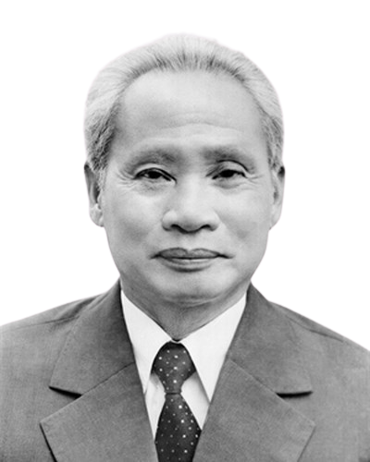

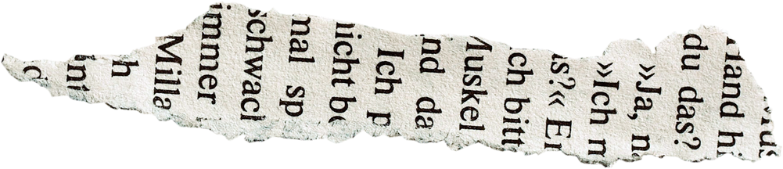
I. TÌM HIỂU CHUNG
1. Tác giả
Phạm Văn Đồng (1906 - 2000), quê ở Quảng Ngãi. Ông là một nhà cách mạng nổi tiếng, một nhà văn hóa lớn của dân tộc.

Slide 4
2. Tác phẩm
Tiêu chí | Có | Không
Đọc trôi chảy, không bỏ từ, thêm từ.
Đọc to, rõ bảo đảm trong không gian lớp học, cả lớp cùng nghe được.
Tốc độ đọc phù hợp.
Sử dụng giọng điệu khác nhau để thể hiện được cảm xúc của nhân vật trữ tình.

Slide 5

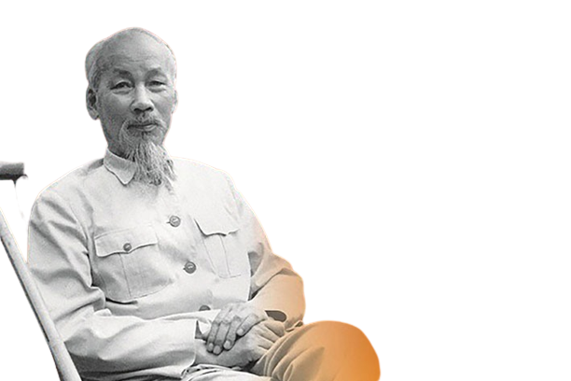
Bối cảnh: văn bản ra đời vào ngày 19/5/1970 khi Đảng, nhà nước và nhân dân ta tổ chức Lễ kỉ niệm 80 năm ngày sinh Chủ tịch Hồ Chí Minh.
Xuất xứ: trích trong bài Diễn văn Hồ Chủ tịch, hình ảnh của dân tộc, tinh hoa của thời đại.
Mục đích: ca ngợi chủ tịch Hồ Chí Minh qua đức tính giản dị của Người.

Slide 6


Phần 1 (đoạn 1): giới thiệu về cuộc đời hoạt động cách mạng và cuộc sống giản dị thanh bạch của Bác Hồ.
Phần 2: (đoạn 2,3,4): chứng minh sự giản dị của Bác Hồ.
Phần 2: Bác giản dị trong bữa cơm, đồ dùng, cái nhà, lối sống
Phần 3: Bình luận về lối sống giản dị của Bác
Phần 4: Bác giản dị trong lời nói và bài viết

Slide 7
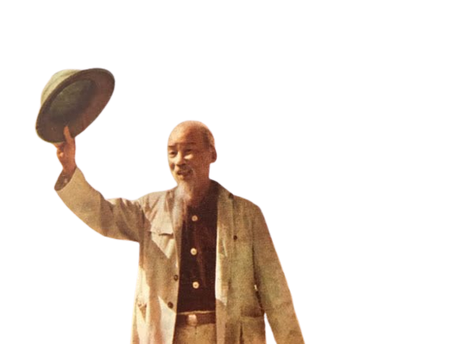
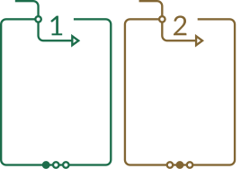
II. ĐỌC VÀ TÌM HIỂU CHI TIẾT
1. Nghệ thuật lập luận trong đoạn 1
Nêu vấn đề trực tiếp để khẳng định nét nổi bật trong nhân cách vĩ đại.
Sử dụng ngôn ngữ súc tích, biểu cảm thể hiện thái độ cảm xúc ngưỡng mộ, trân trọng, tự hào về đức tính giản dị của Bác.

Slide 8

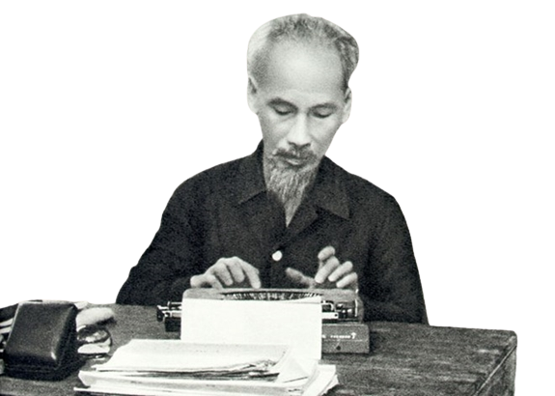
2. Nghệ thuật lập luận trong đoạn 2,3,4
* Đoạn 2:
- Lí lẽ: Bác giản dị trong đời sống hằng ngày
- Bằng chứng:
+ Bữa ăn: Chỉ có vài ba món đơn giản, ăn không để rơi vãi một hạt, ăn xong cái bát bao giờ cũng sạch, thức ăn còn lại được sắp xếp tươm tất.
+ Cái nhà: Nhà sàn vẻn vẹn có vài ba phòng luôn lộng gió và ánh sáng, phảng phất hương thơm của hoa vườn…
- Lí lẽ: Bác giản dị trong cách làm việc
- Bằng chứng:
+ việc lớn: cứu nước, cứu dân; việc nhỏ: trồng cây..viết thư...nói chuyện với các cháu...đi thăm nhà tập thể...
+ người giúp việc và phục vụ đếm trên đầu ngón tay...

Slide 9
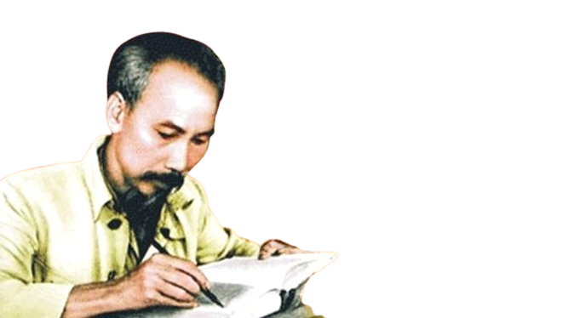
* Đoạn 3:
- Lí lẽ:
+ Chớ hiểu lầm Bác sống khắc khổ theo lối nhà tu hành...kiểu nhà hiền triết ẩn dật.
+ Đời sống vật chất giản dị hòa hợp tâm hồn phong phú, những tư tưởng, tình cảm, những giá trị tinh thần cao đẹp nhất.
+ Đó là đời sống văn minh, nêu gương sáng cho thế giới ngày nay.
- Bằng chứng: Người sống sôi nổi, phong phú... cuộc đấu tranh gian khổ và ác liệt của
quần chúng nhân dân.

Slide 10
* Đoạn 4:
- Lí lẽ:
+ Hồ Chủ tịch rất giản dị trong lời nói và bài viết, vì muốn cho quần chúng hiểu được, nhớ được và làm được.
+ Câu kết bài ” Những chân lí...cách mạng” tác giả muốn khẳng định: sức mạnh to lớn của đức tính giản dị của Bác Hồ.
- Bằng chứng:
+ “Không có gì quí hơn độc lập tự do”.
+ “Nước Việt Nam là một… không bao giờ thay đổi”

Slide 11


* Nhận xét:
Sử dụng lí lẽ, bằng chứng kết hợp giữa chứng minh với giải thích, bình luận để làm nổi bật ý kiến của tác giả.
Cách đưa ý kiến rõ ràng, lí lẽ thuyết phục, bằng chứng cụ thể, tiêu biểu, sâu sắc.
Kết hợp nhuần nhuyễn giữa chứng minh với giải thích, bình luận.
=> Bài viết ngắn gọn, mạch lạc giúp người đọc dễ nắm bắt, thuyết phục vấn đề.

Slide 12


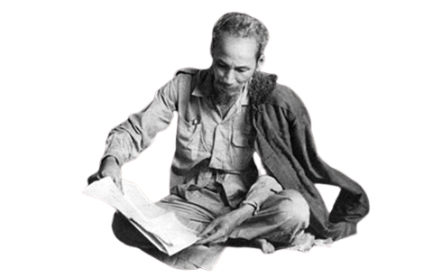
III. TỔNG KẾT
Giản dị là đức tính nổi bật ở Bác Hồ: giản dị trong đời sống, trong quan hệ với mọi người, trong lời nói và bài viết. Ở Bác, sự giản dị hào hợp với đời sống tinh thần phong phú, với tu tưởng và tình cảm cao đẹp.

Slide 13
III. TỔNG KẾT
2. Nghệ thuật
Luận điểm rõ ràng, rành mạch
Lí lẽ xác đáng, toàn diện, nhận xét sâu sắc
Bằng chứng phong phú, cụ thể, xác thực
Kết hợp phương pháp nghị luận chứng minh với giải thích, bình luậ để làm nổi bật vấn đề

Slide 14

3. Cách đọc văn bản nghị luận xã hội
Đọc kỹ văn bản, xác định vấn đề nghị luận được nêu ra trong bài văn . Vấn đề đó được nêu ra ở nhan đề hay câu văn nào của văn bản.
Chỉ ra ý kiến trong từng phần.
Tìm ra hệ thống lý lẽ, bằng chứng làm rõ cho từng ý kiến.
Nhận xét về nghệ thuật nghị luận và giá trị nội dung trong văn bản.
Kết nối ý nghĩa của văn bản để liên hệ với bản thân và cuộc sống.

Slide 15



LUYỆN TẬP
Qua văn bản, em hiểu như thế nào là đức tính giản dị? Em sẽ làm gì để rèn luyện đức tính ấy?

Slide 16
Đức tính giản dị là một đức tính tốt đẹp, là một cách sống tự nhiên trong lối sống không cầu kì phô trương. Đó là cách sống sử dụng các điều kiện vật chất phù hợp với điều kiện riêng của cá nhân, điều kiện chung của xã hội và điều kiện cụ thể của hoàn cảnh giao tiếp.
Để rèn luyện tính giản dị, chúng ta có thể làm một số việc sau:
+ Ăn mặc, tác phong phù hợp với lứa tuổi học sinh, với điều kiện và hoàn cảnh gia đình.
+ Không đua đòi chạy theo nhu cầu vật chất hình thức bên ngoài, không đua đòi những trào lưu của xã hội
+ Lời nói ngắn gọn dễ hiểu
+ Đối xử với mọi người một cách chân thành, cởi mở
+ Biết quý trọng những gì mình đang có, biết thông cảm chia sẻ với cuộc sống khó khăn của người khác, chia sẻ với các em nhỏ, cụ già đang sống trong hoàn cảnh khó khăn.
+ Tiết kiệm thời gian, của cải, tiền bạc,…
=> Để rèn luyện đức tính giản dị, em sẽ tập sống theo lối sống đơn giản, suy nghĩ mạch lạc, không làm phức tạp vấn đề.

Slide 17
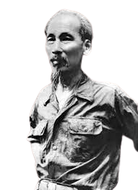
Sưu tầm các mẩu chuyện, bài thơ có liên quan đến đức tính giản dị của Bác Hồ;
Chuẩn bị bài tiếp theo, đọc trước phần kiến thức ngữ văn liên quan phần Thực hành tiếng Việt.

Slide 18
Cảm ơn

Slide 19


